Slide 1
A fenntartható fejlődés és erőforrások kérdésköre
„A magyar energia- és környezetpolitika összefüggései, új kihívásai”
Pro Energia Alapítvány – ELTE Gólyavár 2012 november 15.
Bencsik János MFGI – Nemzeti Alkalmazkodási Központ

Slide 2
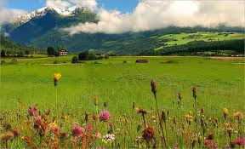
Kisajátított bioszféra
A társadalom nem különül el a Természet élőnek tekinthető, egymásba foglalt rendszereitől.
Az ember csak gazdája lehet a természetnek, tulajdonosa nem, mert az azt is jelentené egyben, hogy akár meg is semmisíthetné azt.

Slide 3
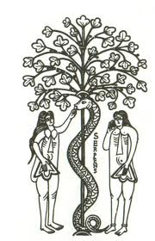
Az emberi társadalom elválasztotta magát a Természettől
Az élő természettől való általános és gyors elidegenedés, a „paradicsomból” történő számkivetés.
Az ember nem a tudás, hanem a tudálékosság fájáról szakított magának gyümölcsöt, mely által az igazi tiszta tudás elhomályosult, töredékessé vált.

Slide 4
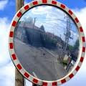
Tükör által homályosan
Összetévesztettük az információt a tudással, a működőképességet az igazsággal, az élvezetet a boldogsággal, a növekedést a fejlődéssel, a mértéktelenséget a szabadsággal.
(Lányi András)

Slide 5
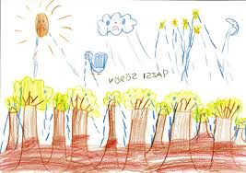
Telhetetlen civilizáció
Az emberi társadalom a Természettől jól elkülönülő, önálló technológiai bázisú képződményt hozott létre.
Ez a „civilizáció” a Természettől elvont javakból és energiákból építkezik.
Minél többre van szüksége, annál nagyobb az elvonás, azaz a pusztítás.

Slide 6
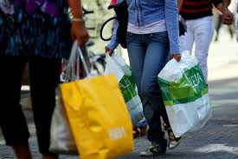
Ördögi pszichológia
A modern – civilizált - társadalom szlogenje: dolgozz és vásárolj, azaz végezz nemszeretem munkát és vásárolj felesleges dolgokat!
A fogyasztás növekedése mögött precízen megtervezett pszichológiai és mérnöki tevékenység húzódik meg.

Slide 7
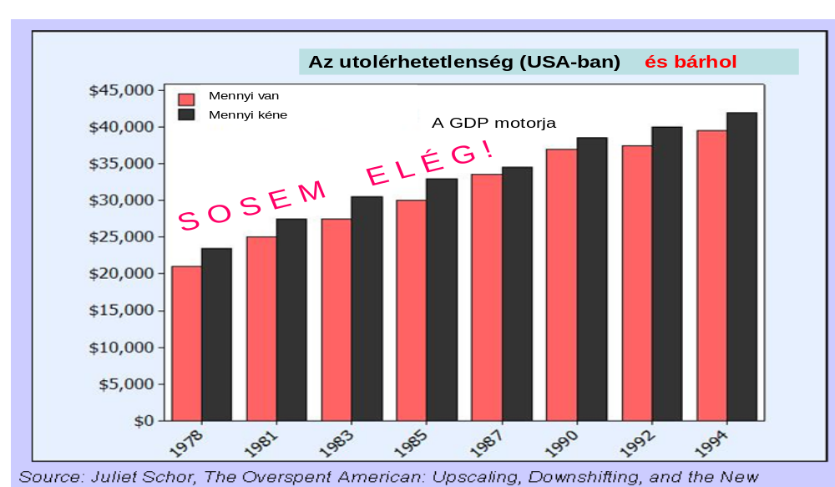
Utolérhetetlen telhetetlenség

Slide 8
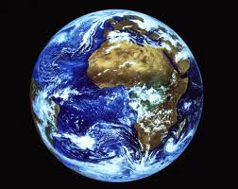
Globális kísérlet zajlik
(globális = helytelen)
(lokális = helyes)
Egy korlátlan növekedésre berendezkedett gazdaság próbálja növekvő igényeinket egy véges földi térben kielégíteni.
/Vida Gábor/

Slide 9

Unokáink életét emésztjük
Mára elérkeztünk oda, hogy a természeti javak felélését nemcsak térben, de időben is kiterjesztettük.

Slide 10
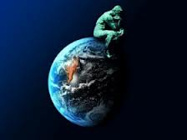
A növekedés határai
Az ember az egyes alacsonyabb rendszerszerveződési szintek korlátait tudja csak kikerülni.
Mindenféle növekedés, de különösen az exponenciális, előbb-utóbb akadályokba ütközik a valós világ véges lehetőségei miatt.

Slide 11
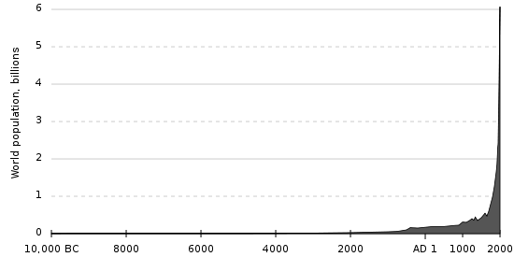
Földünk megtelt- a tányérok üresek

Slide 12
Fenntarthatósági kritériumok
Két fontos fenntarthatósági tulajdonság érvényesül a bioszférában. Az egyik a megbízható, tartós energia ellátás, a másik a zárt, megújuló anyagciklusok. Mindkettő a Föld egészére vonatkozik.
Az elraktározott napenergia tette lehetővé az utóbbi 2-3 évszázad fantasztikus fejlődését és fajunk létszámának egy nagyságrenddel (10x) való megnövelését.
Fosszilis energiáink „hasznosításával” ezt a folyamatot fordítjuk meg, méghozzá több milliószorosan megnövelt sebességgel juttatjuk vissza a szénatomokat a légkörbe.

Slide 13
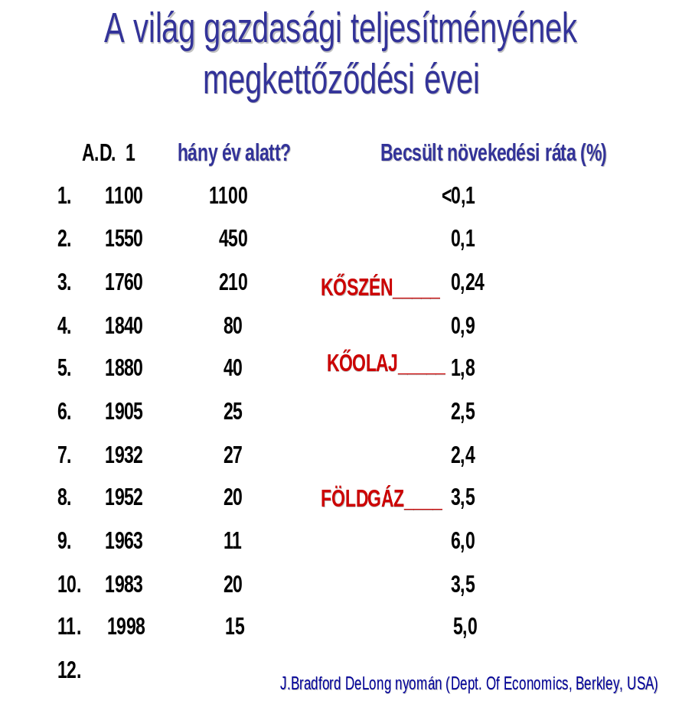
Antropocén tűzijáték
Kétezer év alatt létszámunk hússzorosára, gazdasági teljesítményünk ezerszeresére nőtt.
Az olcsó fosszilis energia felhasználásával egy magas energiaszintet igénylő globalizált ipari társadalmat hoztunk létre.
Kevesebb és drágább energiával ez az állapot nem tartható fenn.

Slide 14
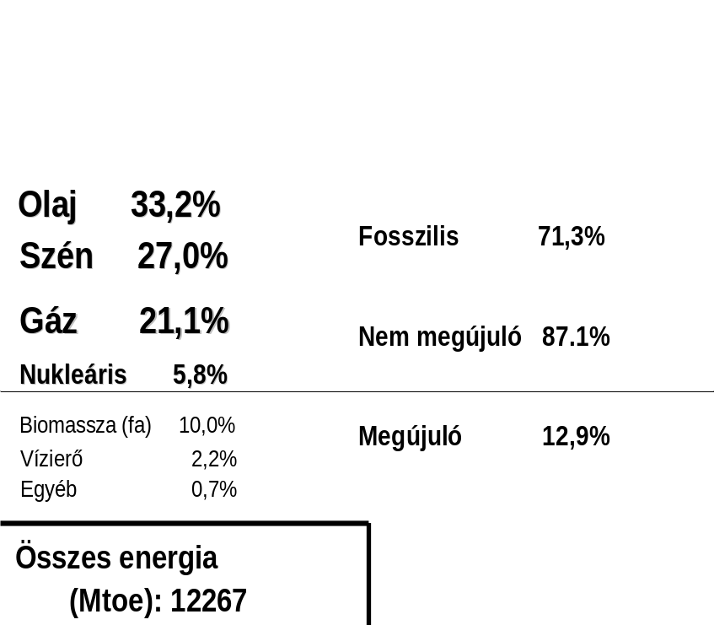
Megújuló energia – szép álom
A fosszilis és nukleáris energiaforrások az összes energia 87,5%-át adták l973-ban, s 35 évvel később még mindig 87,1%-ot tesznek ki.
A megújuló energiaforrások növekvő használata még kis mértékben sem tudta átvenni a fogyó nem megújulók szerepét!
81.3%
(Vida Gábor)

Slide 15
Kimerülő erőforrások
Az alapvető élelmiszerek jelenlegi megtermelése, a mezőgazdasági talajművelő, betakarító, feldolgozó és szállító gépek tömegének használatát, a műtrágyák és növényvédő szerek energiaigényes előállítását igényli.
Az egész rendszer az olcsó kőolajra épül.
Korábbi energiabőségünk következtében egy kJ (kilo joule) élelem előállításához 8-10 kJ energiát fektetünk be.
Fogyóban van az ivó- és öntözővíz, a termőtalaj, és egy sor ásványi anyag (különösen a foszfátok).

Slide 16
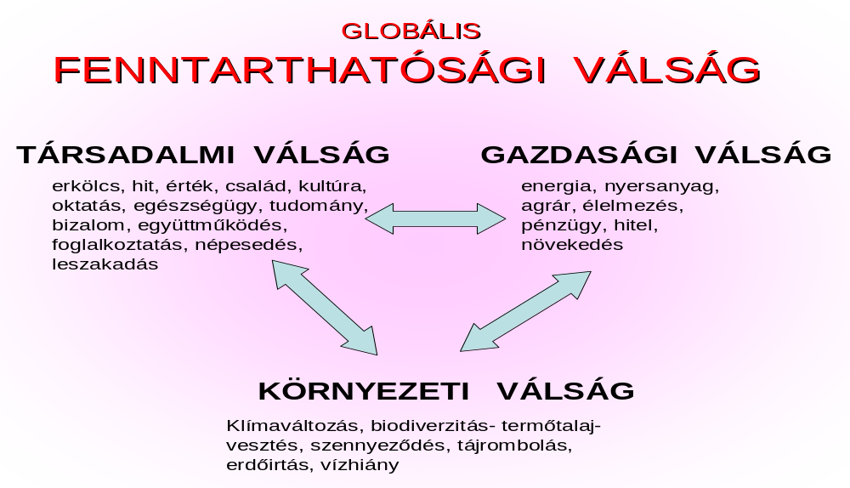
Fajunk fennmaradása a tét
/Vida Gábor/

Slide 17
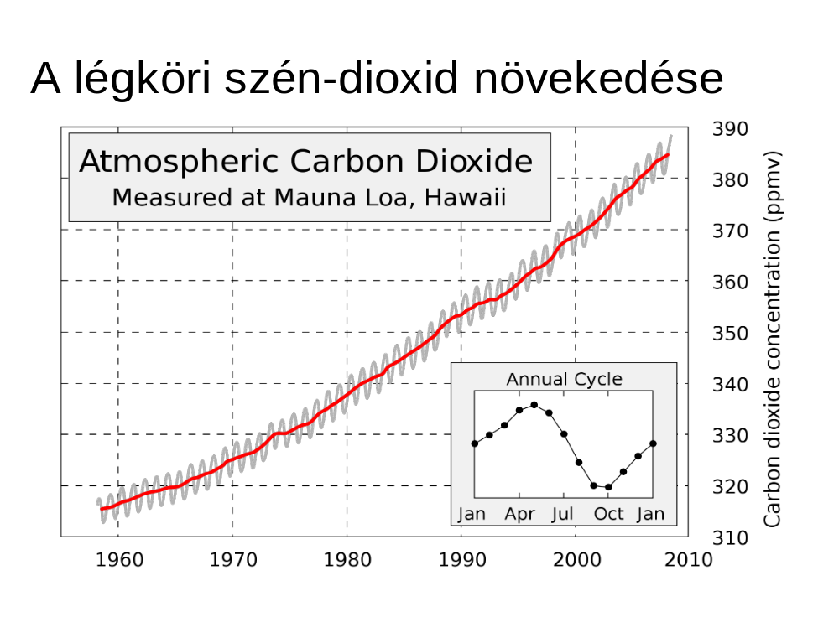

Slide 18
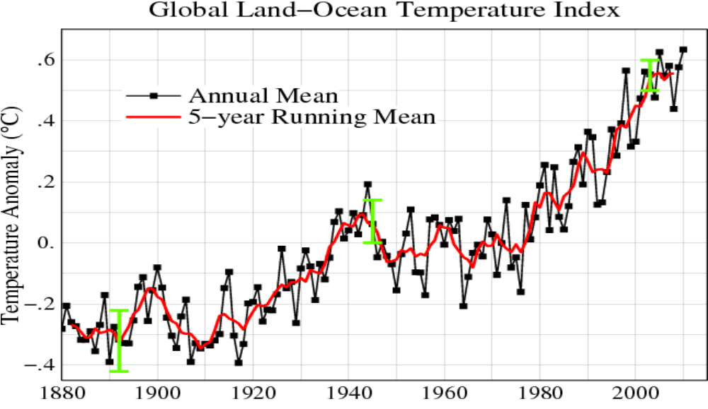
A Föld-felszín melegedési adatsora

Slide 19
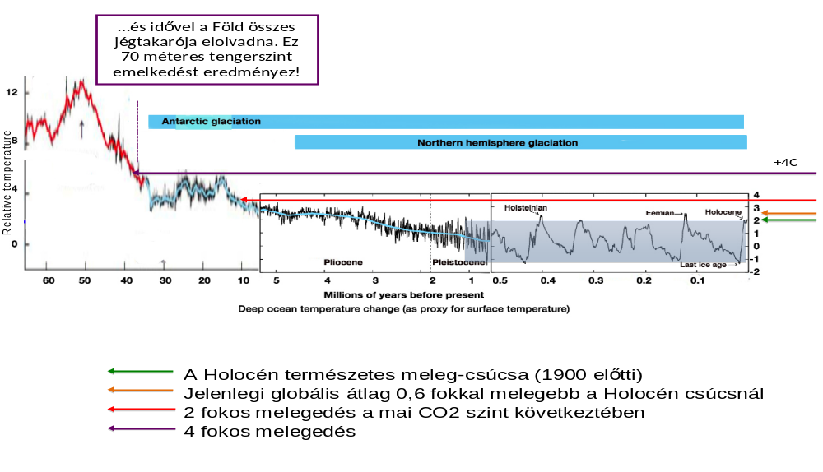
Jövő a múltban
(Vida Gábor)

Slide 20
Értékváltásra van szükség
Fenntarthatóság: a jövőbeni fejlődést nem lehet a természeti erőforrások korlátlan felhasználására, a társadalmi erőforrás-megújító intézményrendszer leépülésére, illetve az eladósodásra alapozni.
A legfőbb cél a társadalom és a gazdaság olyan átalakítása, amely lehetővé teszi az ökológiai korlátoknak való megfelelést.
A belátáshoz viszont kellő tájékozódás, összefüggésekben, rendszerben történő gondolkodás szükséges.

Slide 21
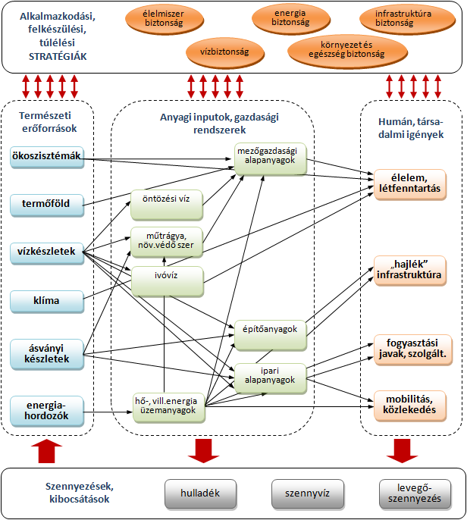
A társadalmi-gazdasági igények anyagáram szemléletű összefüggései
Cél egy többcélú felhasználásra alkalmas adatrendszer létrehozása, amely valós információkkal segíti a változó körülményekhez igazodó, rugalmas döntés-előkészítést, tervezést és döntéshozást.
A sérülékenység térbeli és időbeli dinamikájának vizsgálata egyben nemzetbiztonsági érdek is.
Mindez az energia-, klíma- és környezetpolitika, a vízgazdálkodás, a vidék- és agrárpolitika, a katasztrófavédelem, építésügy, fejlesztéspolitika, társadalmi felzárkóztatás és az egészségpolitika összehangolt cselekvését igényli.

Slide 22
Hazánk energetikai szempontból sebezhető, mert fosszilis energiahordozók importjából fedezzük energiaszükségeltünk 62%-át. Ezen belül a földgáz szükségletünk 82%-a import Ebben a kiszolgáltatott helyzetben szükséges egy „túlélési” stratégia megalkotása a fenntarthatóság jegyében.
Az Országgyűlés 2011. október 3-án elfogadta a
Nemzeti Energiastratégia 2030
függetlenedés az energiafüggőségtől
dokumentumot
A függetlenedés fő eszközei:
● energiatakarékosság és energiahatékonyság fokozása
● megújuló energia a lehető legmagasabb arányban
● biztonságos atomenergia és az erre épülő közlekedési elektrifikáció
● kapcsolódás az európai energia infrastruktúrához
● a hazai szén- és lignitvagyon fenntartható, környezetbarát felhasználása
Notes:
Az egyre fogyatkozó energiahordozó mennyiséget az egyre fokozódó fogyasztási igénnyel szembesítve két lehetőségünk lesz. Vagy belemegyünk egy folyamatos, és egyre durvuló konfliktusokkal terhelt jövőbe, vagy megpróbálunk minél inkább függetlenedni a globális tendenciáktól. Erre öt olyan eszközünk lesz, amely egyben a fenntarthatóság felé tett fontos lépés is: (i) energiatakarékosság, (i) megújuló energia a lehető legmagasabb arányban, (iii) a biztonságos atomenergia és az erre épülő közlekedési elektrifikáció, (iv) egységes Európai energia infrastruktúra, energiapiac és energiapolitika, és végül (v) a kétpólusú mezőgazdaság, amely piacorientált flexibilitással tud váltani az élelmiszertermelés és az energetikai célú biomassza előállítás között.
Hazánk energiaellátását tehát mindenképpen egy biztonságosan, előre kalkulálható és megfizethető áron beszerezhető energiahordozóra, vagy energiahordozó mixre kell alapozni. Ellátás-biztonsági megfontolásból ezért minél előbb előtérbe kell kerülnie a hazai szén- és lignitvagyon környezetbarát felhasználásának, új hazai kőolaj-, konvencionális- és nem konvencionális gázlelőhelyek művelésbe vonásának. Nem beszélve arról, hogy a hazai szén- és lignitvagyon egyben a magyar energetika krízishelyzeti tartalékát is jelenti, hiszen segítségével nem tolerálható mértékű piaci áremelkedések, tartós hiány, és egyéb szükséghelyzetek esetén bármely más energiaforrás kiváltható.

Slide 23
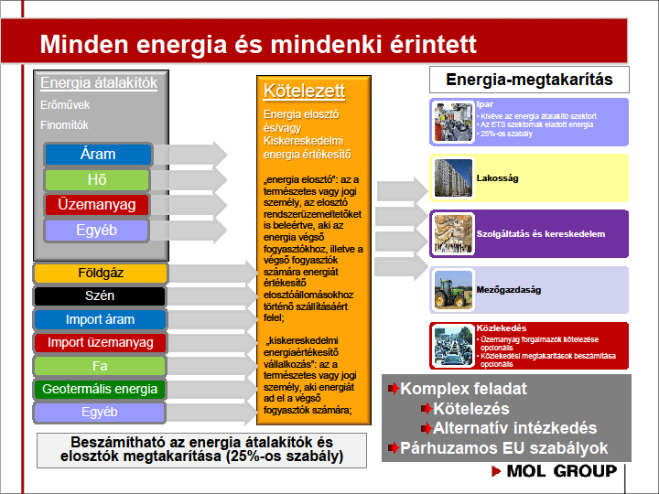
Megtakarítási lehetőségek - kulcsszektorok
Forrás: MOL Nyrt.

Slide 24
Dekarbonizáció – megkerülhetetlen alkalmazkodás
Alapvető nemzetstratégiai érdekünk, hogy megfelelő – a versenyképesség, a technológia-váltás és az éghajlatvédelem szempontjainak kiegyensúlyozott figyelembevételén nyugvó – magyarországi dekarbonizációs tervvel készüljünk az európai dekarbonizációs tehermegosztásra.

